Slide 1

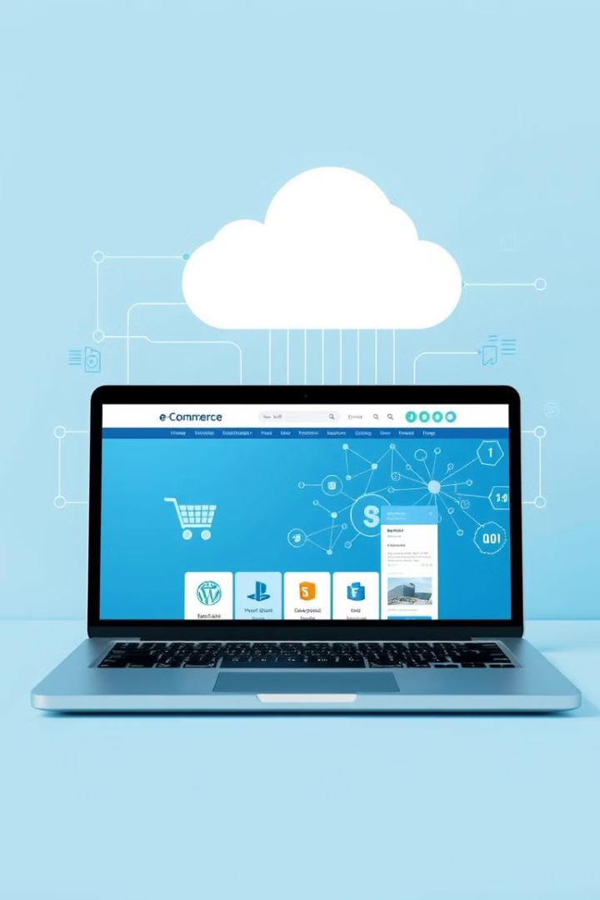

Conception d'une architecture de données modernes avec Cloud Computing - Cas d'usage :
E-commerce
Réalisée par : Ibtissam Benchayb
Encadrée par : Dr Mohamed Amine Talhaoui

Slide 2
Exploration des Technologies Cloud
Stockage
Traitement des données
Des solutions de stockage cloud évolutives et sécurisées telles que Amazon S3 et Azure Blob Storage permettent de gérer efficacement les données des transactions, des catalogues produits et des interactions clients.
Les moteurs de traitement en temps réel comme Amazon Kinesis et Azure Stream Analytics sont essentiels pour analyser les flux de données provenant des activités des utilisateurs sur le site.

Slide 3

Scénario E-commerce
1
Besoin de scalabilité
2
Analyse des données
Le site doit pouvoir gérer des pics saisonniers de trafic et de transactions sans interruption de service.
Les données clients, les tendances d'achat et le comportement de navigation doivent être analysés en temps réel pour améliorer l'expérience utilisateur.

Slide 4
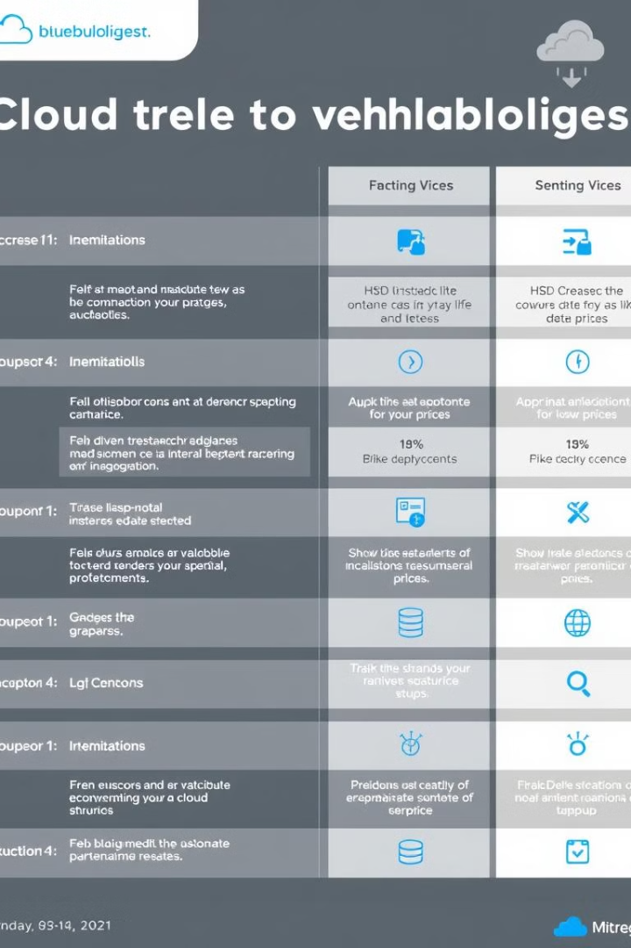
Comparatif des Technologies
1
Stockage
Amazon S3, Azure Blob Storage, Google Cloud Storage
2
Analyse
Amazon Kinesis, Azure Stream Analytics, Google Cloud Dataflow
3
Visualisation
Amazon QuickSight, Microsoft Power BI, Google Data Studio

Slide 5

Choix des Technologies pour le Projet
Stockage
Traitement
Azure SQL Database : Pour un stockage relationnel des résultats traités.
Azure Blob Storage : Pour un stockage basé sur des fichiers si nécessaire.
Azure Stream Analytics : Requêtes SQL en temps réel pour analyser et transformer les données.
Sécurité
Utilisation de politiques d'accès et de chaînes de connexion sécurisées.
Accès limité à travers des permissions spécifiques (RootManageSharedAccessKey).

Slide 6
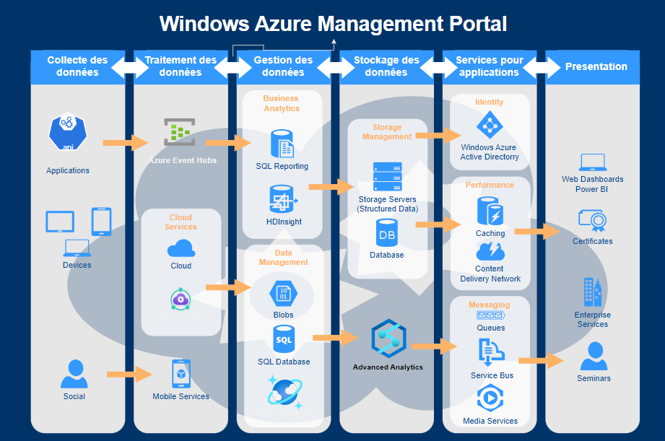
Diagramme illustrant l’architecture mis en place

Slide 7
Pourquoi ces choix ?
Avantages
Défis
Évolutivité, élasticité et haute disponibilité des services cloud pour gérer les pics de trafic.
Gestion de la complexité d'une architecture cloud hybride.
Sécurisation des données sensibles et conformité réglementaire.
Analyse en temps réel des données pour améliorer l'expérience utilisateur.

Slide 8





Vers la conception de l'architecture
1
Objectifs
2
Flux de données
3
Choix technologiques
4
Conception détaillée
5
Déploiement

Slide 9
Prochaines Étapes
1
Validation des exigences
2
Conception de l'architecture sur azure
3
Implémentation et tests
4
Déploiement

Slide 10
Merci pour votre
attention ☺

